Slide 1

0-point Surway – DDH
Kvantitativ data og krydstabulering

Slide 2
Formål:
At måle effekten af de forskellige op-kvalifikationstiltag der foretages i forår og sommer 2024. Samme spørgeskema er derfor planlagt til at blive gennemført i sensommeren 2024.

Slide 3
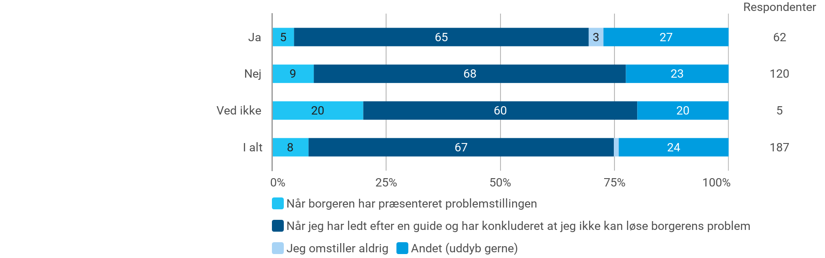
Omstilling og kursus
Spørgsmål: Hvad skal til før du vil lave en omstilling?
Krydset med: Har du, inden for det sidste år, været på et DDH-relateret kursus?
  Agenterne har styr på at spørger ind og finde en guide inden de eventuelt stiller om.
  Løbende vejledning i hvordan man som agent gør det rigtigt kan dog mindske antallet af omstillinger der sker før agenten har prøvet at løse borgerens problem.
  Hvad gør vi fremadrettet: To tredjedele af agenterne svarede at de ikke har været på et kursus inden for det sidste år. Det omfang ønsker vi at mindske via e-lær forløbet der ikke blot skal være til nye agenter, men også garvede agent der ønsker at opfriske.

Slide 4
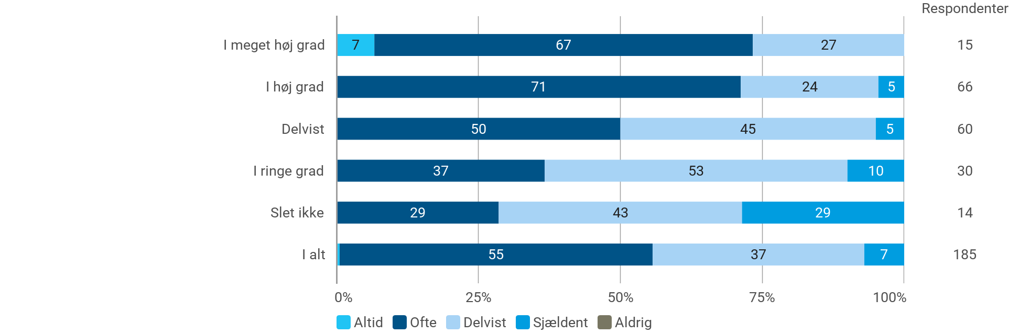
Guides og trivsel
Spørgsmål: Hvor ofte oplever du, at du kan finde den guide du skal bruge for at vejlede borgeren?
Krydset med: I hvor høj grad trives du i arbejdet som DDH-agent?
Trivsel bliver påvirket af kvaliteten og enkelheden af guidesne.
  Agent ” Føler det er meget svært at leve op til de forventninger der er til en DDH-agent da det er meget svært at finde rundt i de forskellige guides som er meget forskellige fra kommune til kommune”
Hvad gør vi fremadrettet: Fokus på at løfte niveauet på guidesne via standardisering af guides. E-læringsforløbet giver agenten et bedre grundlag for at kunne finde de guides de skal bruge i deres arbejde.

Slide 5
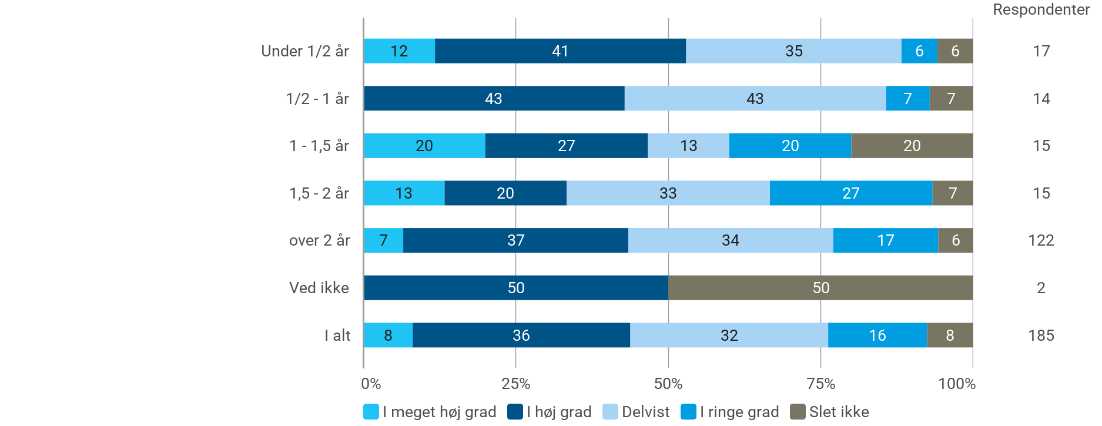
Trivsel og anciennitet
Spørgsmål: I hvor høj grad trives du i arbejdet som DDH-agent?
Krydset med: Hvor længe har du været agent i DDH?
  De fleste agenter trives i arbejdet som DDH-agenter: Det er få agenter der ”i ringe grad” eller ”slet ikke” trives med deres arbejde.
  Dem der trives bedst, er dem som har været der kortest.
  Hvad gør vi fremadrettet: Vi ønsker at øge trivslen hos agenterne. Vi vil derfor gennemføre fysiske medarbejderdage. Yderligere ønsker vi også at sætte fokus på nuværende garvede agenter også kan havde godt af at genopfriske deres viden via e-læringsforløbet.

Slide 6
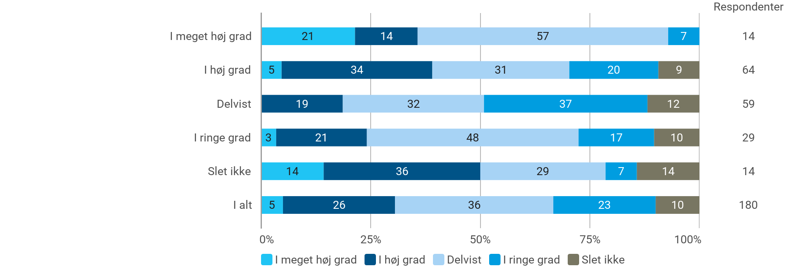
Lederfokus og trivsel
Spørgsmål: I hvor høj grad oplever du, at din leder taler med dig om hvordan du trives i DDH?
Krydset med: I hvor høj grad trives du i arbejdet som DDH-agent?
  Lederen påvirker trivslen, Der skal være fokus på DDH som arbejdsopgave, men for meget kontrol går ud over trivslen
    ”Jeg kan godt lide at hjælpe borgeren på DDH . Min udfordring er statistikken, hvor det ikke er i orden at stille over til bopældskommunen. Det er ikke rart at sidde med den i baghovet hele tiden. Kan jeg nu hjælpe selv.”.
  Hvad gør vi fremadrettet: Der bliver sat fokus på lederens rolle via vejledningsvideoer målrettet lederne. Yderligere har vi, i e-læringsforløbet, sat fokus på at en god borgerservice også kan være at lave en (varm)omstilling

Slide 7
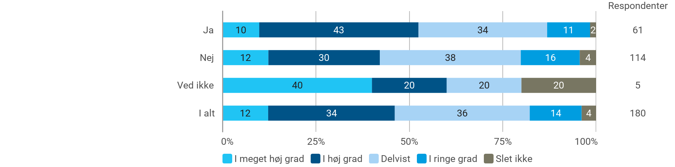
Ledelsesfokus og undervisning
Spørgsmål: I hvor høj grad oplever du, at der er ledelsesmæssigt fokus på DDH i din afdeling?
Krydset med: Har du, inden for det sidste år, været på et DDH-relateret kursus?
Ledelsesfokus har indflydelse på om agenterne kommer på kursus.
Lederne kunne godt få mere fokus på DDH samarbejdet. 18% af agenterne siger at de oplever at deres ledere i ringe grad eller slet ikke har fokus på DDH.
Hvad gør vi fremadrettet: Fremadrettet skal der mere fokus på de kommunale lederes rolle. Til det formål bliver der lavet 3-5 videoer didikeret til ledernes rolle. I videoerne vil vi dække lederes rolle, programmerne lederne skal anvende og en general introduktion til DDH.

Slide 8
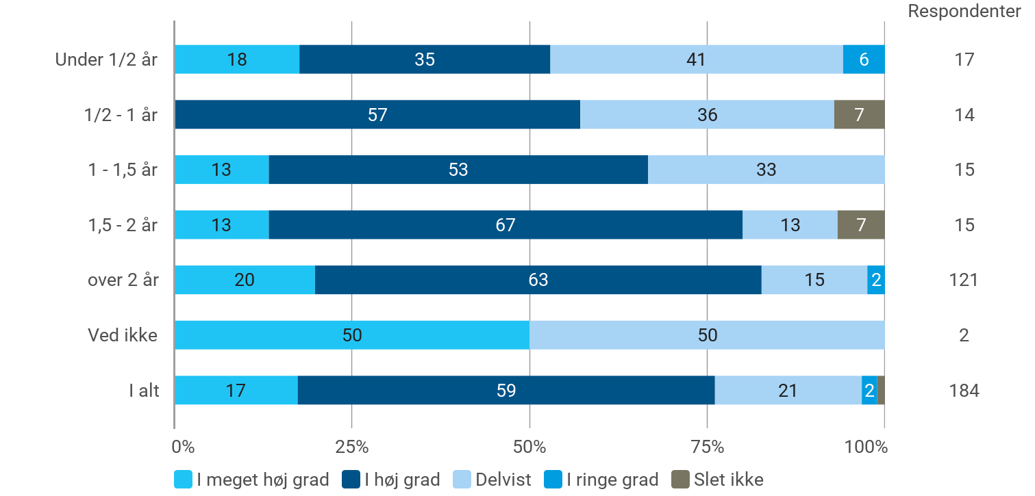
Forventninger og anciennitet
Spørgsmål: I hvor høj grad føler du dig sikker på, hvad der forventes af dig som DDH-agent?
Krydset med: Hvor længe har du været agent i DDH?
  Sikkerheden på hvad der forventes af agenten selv, er stigende jo længere en agent har været i DDH.
  ”Med mine mange års erfaring har jeg en vis ro og sikkerhed. Til gengæld er det utilfredsstillende, ikke at kunne svare forholdsvis hurtigt og let på selv simple spørgsmål, fordi nogle kommuner vælger at fremstille (eller rettere gemme) info en på anden måde end alle andre” – agent
  Hvad gør vi fremadrettet: Mange henvendelser drejer sig om de samme emner. Fremadrettet ønsker vi at standardisere hvor agenterne kan finde de oplysninger.

Slide 9
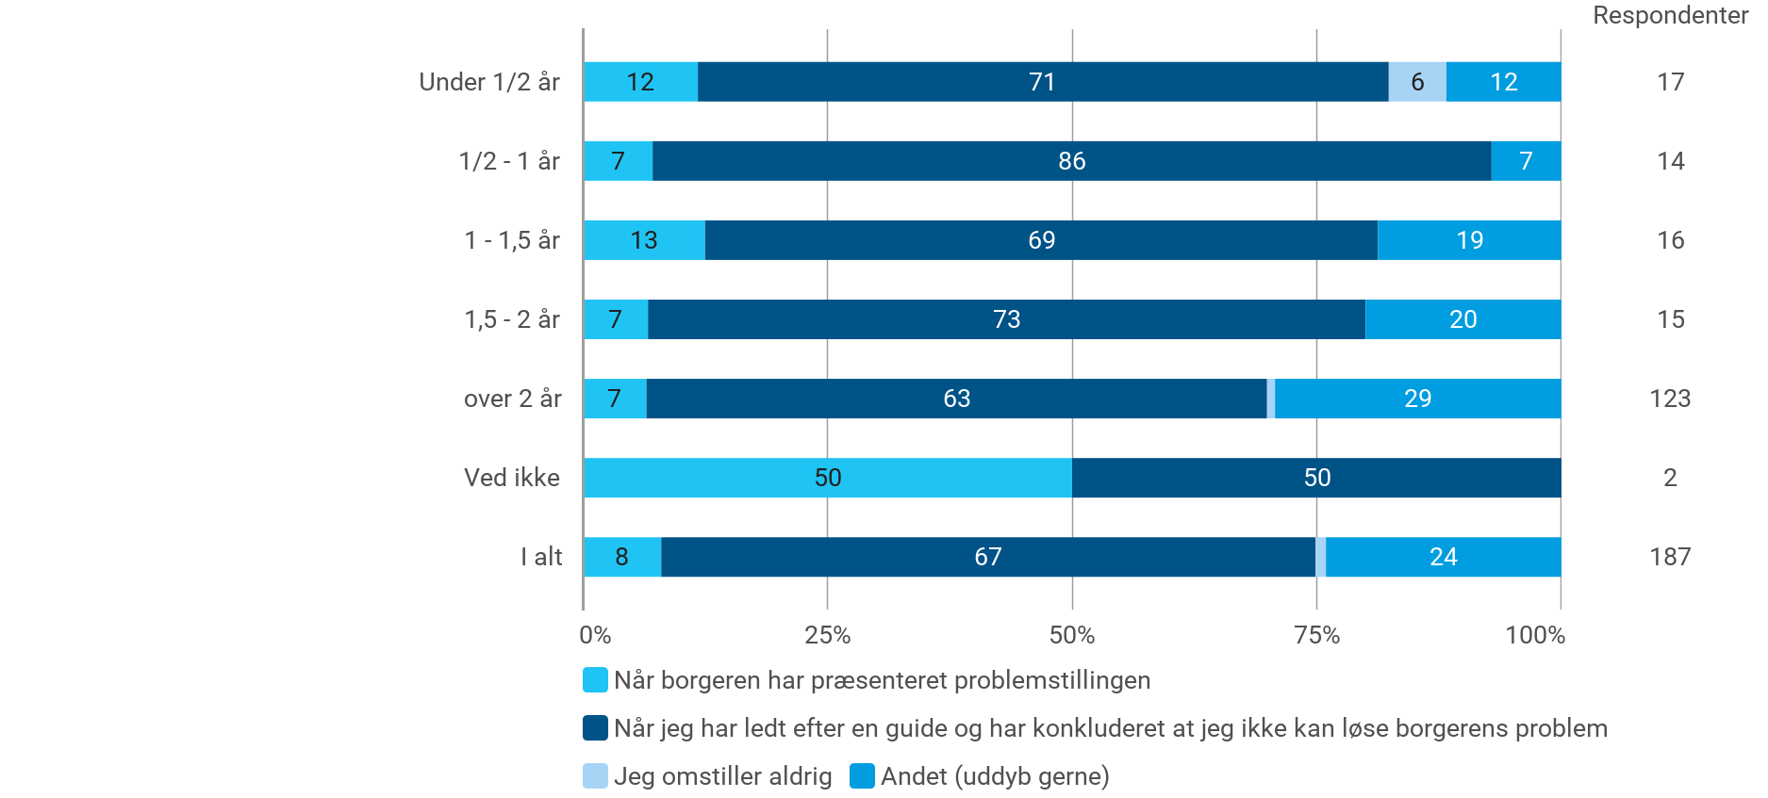
Omstilling og anciennitet
  Mange agenter prøver at hjælpe borgeren selv før de stiller om, ifølge dem selv.
  ”Mange borgere vil tale med en specifik medarbejder. Da de ikke ved at det er DDH de ringer til.” – agent
  Hvad gør vi fremadrettet: Fokus på at agenten godt både kan lave en omstilling og en god borgerservice samtidig. Det belyser vi i e-lærings forløbet. Vi belyser det også med en udvikling af statistikken, så vi kan se forskel på varme og kolde omstillinger.
Spørgsmål: Hvad skal til før du vil lave en omstilling?
Krydset med: Hvor længe har du været agent i DDH?

Slide 10
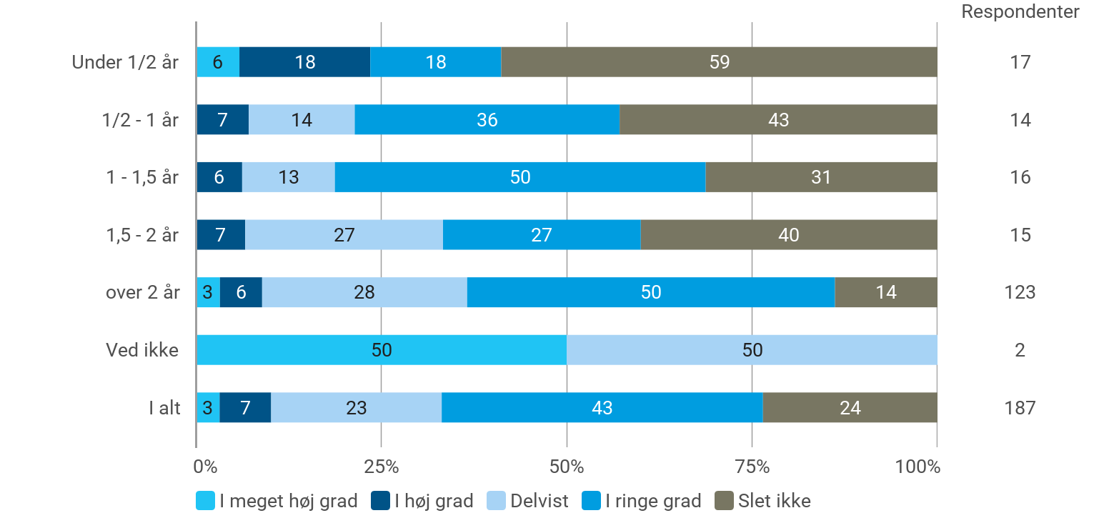
Feedback og anciennitet
Spørgsmål: I hvor høj grad bruger du funktionen ’feedback’ i Selvbetjening.nu?
Krydset med: Hvor længe har du været agent i DDH?
  Jo længere agenterne har været i DDH, jo bruger de feedback funktionen.
  Hvad gør vi fremadrettet: Fremadrettet vil vi havde fokus på brugen af feedbackfunktionen i selvbetjening.nu. Konkret er der lavet en video, som en del af e-lærings forløbet der kan vejlede både nye og gamle agenter i hvordan man bedst giver feedback samt hvor man finder funktionen. Titlen på videoen er ”Selvbetjening.nu - Feedback på guide”

